Slide 1
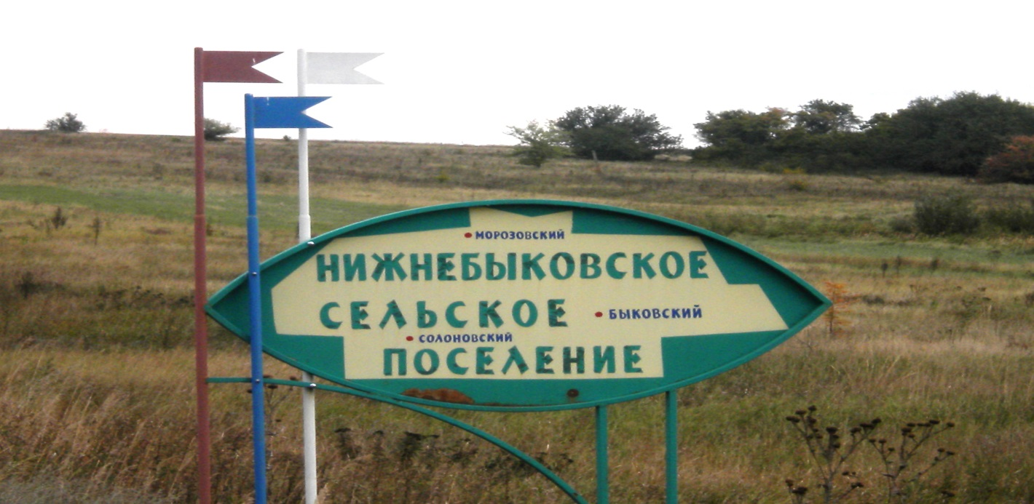
Администрация НИЖНЕБЫКОВСКОГО сельского поселения
Отчет об исполнении бюджета
Нижнебыковского сельского поселения
Верхнедонского района
за 2019 год

Slide 2
Данные по бюджету Нижнебыковского сельского поселения Верхнедонского района
Администрация Верхняковского сельского поселения
(тыс. рублей) факт
 | 2017 | 2018 | 2019
I. Доходы, всего | 5584,9 | 5153,8 | 5783,7
из них:
Налоговые и неналоговые доходы | 1385,9 | 1189,5 | 1205,0
Безвозмездные поступления в.т.ч. | 4199,0 | 3964,3 | 4578,7
Дотации бюджетам | 1954,4 | 3 376,2 | 3443,6
II. Расходы, всего | 6454,1 | 5104,8 | 5675,7
III. Дефицит (-), профицит (+) | -869,2 | 49,0 | 108,0
VI. Источники финансирования дефицита | 869,2 | 49,0 | 108,0

Slide 3
Динамика доходов бюджета Нижнебыковского сельского поселения Верхнедонского района
Администрация Нижнебыковского сельского поселения

Slide 4
Структура налоговых и неналоговых доходов бюджета Нижнебыковского сельского поселения Верхнедонского района в 2019 году
Администрация Нижнебыковского сельского поселения
4

Slide 5
Динамика поступления налога на доходы физических лиц в бюджет Нижнебыковского сельского поселения Верхнедонского района
Администрация Нижнебыковского сельского поселения
5

Slide 6
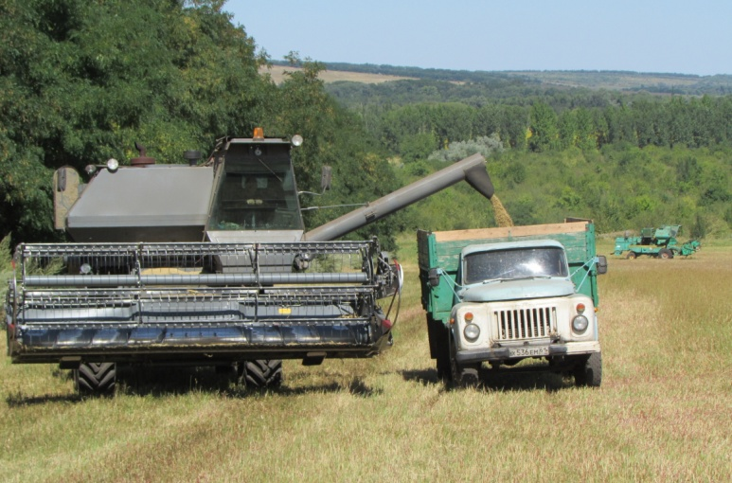
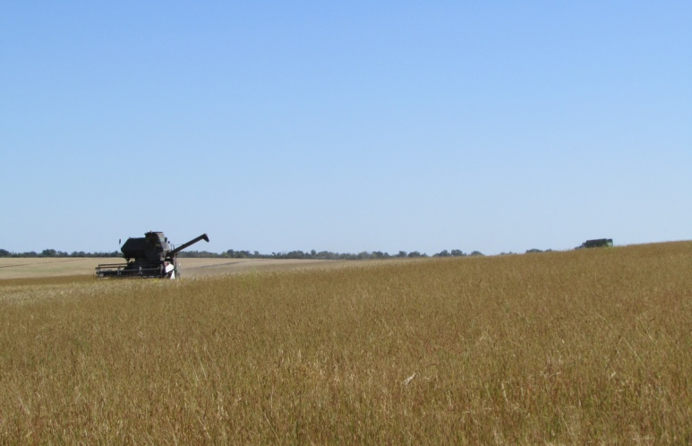
Динамика поступления единого сельскохозяйственного налога в бюджет Нижнебыковского сельского поселения Верхнедонского района
Администрация Нижнебыковского сельского поселения
6

Slide 7
Динамика поступления земельного налога в бюджет Нижнебыковского сельского поселения Верхнедонского района
Администрация Нижнебыковского сельского поселения
7

Slide 8
Безвозмездные поступления бюджета
Администрация Нижнебыковского сельского поселения

Slide 9
Динамика расходов бюджета Нижнебыковского сельского поселения Верхнедонского района в 2017-2019 годах
Администрация Нижнебыковского сельского поселения

Slide 10
Динамика расходов бюджета Нижнебыковского сельского поселения Верхнедонского района на реализацию муниципальных программ сельского поселения
Администрация Нижнебыковского сельского поселения

Slide 11
Расходы бюджета Нижнебыковского сельского поселения Верхнедонского района в 2019 году по муниципальным программам
Администрация Нижнебыковского сельского поселения
11
Муниципальная политика–
135,8 тыс.руб.
Развитие благоустройства–
267,7 тыс.рублей
Развитие транспортной системы –
951,6 тыс.рублей
Всего расходов
2475,9 тыс.рублей
Пожарная безопасность
- 7,9 тыс.рублей
Социальная поддержка граждан – 64,0 тыс.рублей
Развитие культуры–
1084,1 тыс.рублей
Обеспечение общественного порядка
и противодействие преступности –
208,7 тыс.рублей

Slide 12
Расходы бюджета Нижнебыковского сельского поселения Верхнедонского района в 2019 году
Администрация Нижнебыковского сельского поселения

Slide 13
Основные показатели по отрасли «Национальная оборона»
Администрация Нижнебыковского сельского поселения
За 2019 год расходы составили – 83,3 тыс.рублей
Расходы направлены на осуществление первичного воинского учета,
на территории где отсутствуют военные комиссариаты
(выплата заработной платы и начисления)

Slide 14
Основные показатели по отрасли «Национальная безопасность и правоохранительная деятельность»
Администрация Нижнебыковского сельского поселения
За 2019 год расходы составили –7,9 тыс. рублей.
Расходы направлены на обеспечение мероприятий по пожарной безопасности

Slide 15
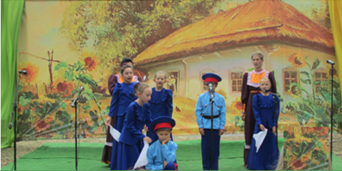
Динамика расходов бюджета Нижнебыковского сельского поселения Верхнедонского района на культуру
Администрация Нижнебыковского сельского поселения
В 2019 году работники культуры принимали участие в крупных районных мероприятиях: фестивалях
«Свет рождественской звезды» и «Радуга талантов» ,
конкурсе «Звездочки Верхнедонья» и смотре «Виктория»
в праздновании Дня станицы Казанская
и других мероприятиях.

Slide 16
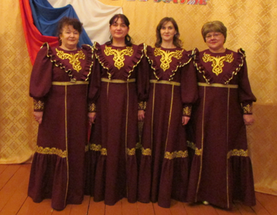
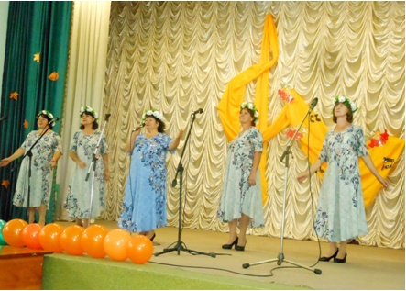
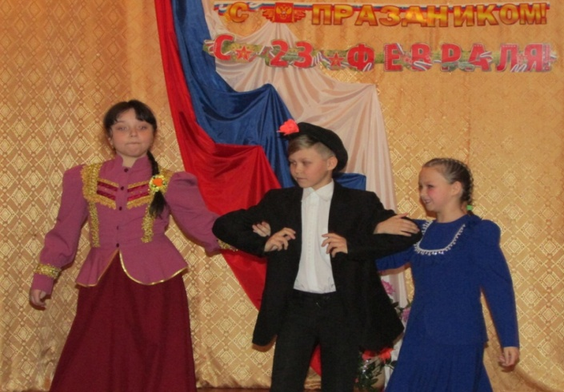
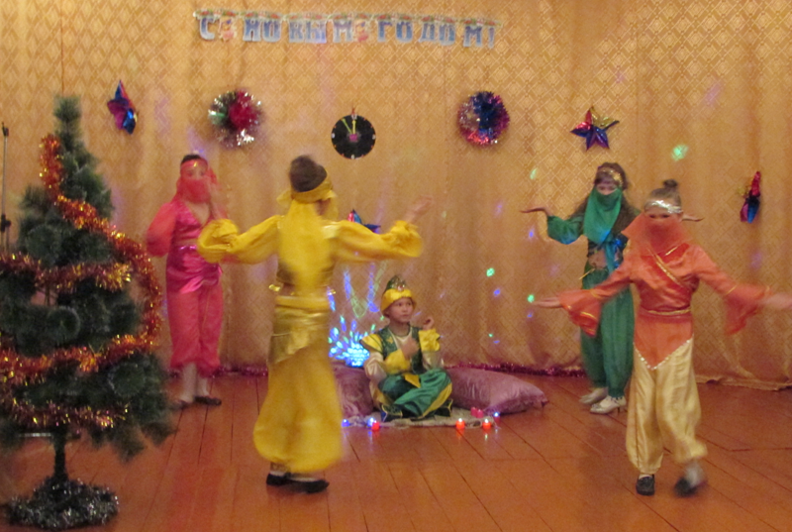
Культура и кинематография
Администрация Нижнебыковскоо поселения
Общий объем расходов
по отрасли «Культура»в 2019 году –
1084,1 тыс. рублей.

Slide 17
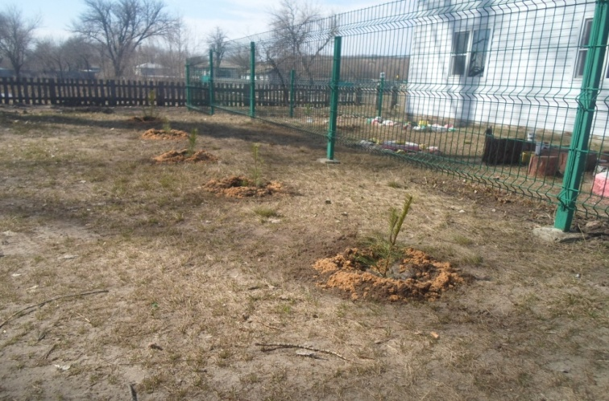
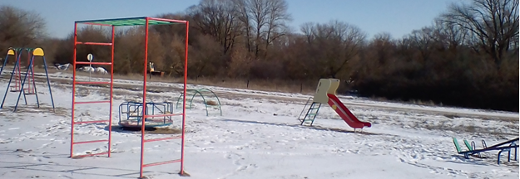
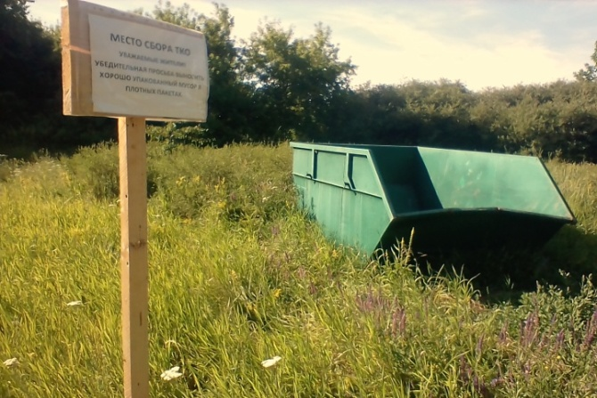
Расходы бюджета на жилищно-коммунальное хозяйство
Администрация Нижнебыковсмкоо сельского поселения
Общий объем расходов
на жилищно-коммунальное хозяйство
в 2019 году – 312,6 тыс.рублей
В 2019 году из бюджета сельского
поселения были направлены средства на:
- уличное освещение – 67,9 тыс. рублей;
содержание кладбищ, памятников,
прочие мероприятия – 49,7 тыс. рублей;
приобретение детской игровой площадки – 100,0 тыс.рублей;
расходы на организацию сбора и вывоза ТКО, прочие мероприятия – 95,0 тыс.рублей

Slide 18
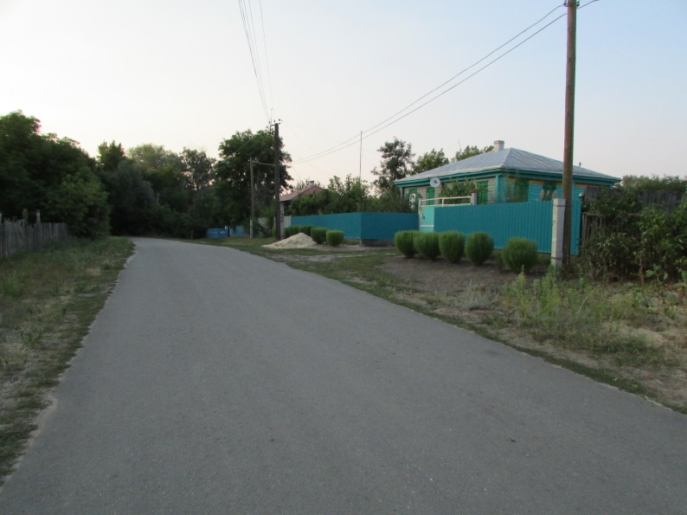
Расходы бюджета Нижнебыковского сельского поселения Верхнедонского района на дорожное хозяйство
Администрация Нижнебыковского сельского поселения
18
В 2019 году была направлены средства на:
содержание дорог – 959,6 тыс. рублей;
Общий объем расходов на дорожное хозяйство
В 2019 году – 959,6 тыс.рублей

Slide 19
Основные характеристики бюджета (фактически исполнено за 2019 год)
Администрация Нижнебыковского сельского поселения
19
Доходы – 5783,7 тыс.рублей
Расходы – 5675,7 тыс.рублей
Профицит – 108,0 тыс.рублей

